Slide 1

Zrównoważony Kampus SGGW –
- kształcenie na rzecz branż kluczowych
Fundusze Europejskie
dla Rozwoju Społecznego
Projekt współfinansowany z Europejskiego Funduszu Społecznego Plus
w ramach Programu Fundusze Europejskie dla Rozwoju Społecznego 2021-2027
Priorytet 1 Umiejętności
Działanie 01.05 Umiejętności w szkolnictwie wyższym

Slide 2
Systemy technologiczne w produkcji potraw
Ćwiczenie 6
Ocena przydatności technologicznej wybranych surowców przemysłu spożywczego
Arkadiusz Szpicer
Katedra Techniki i Projektowania Żywności

Slide 3
Cel ćwiczenia
Celem ćwiczenia jest ocena przydatności technologicznej wybranych surowców spożywczych.

Slide 4
Właściwości żywności
Właściwości fizyko-chemiczne
  Podstawowy skład chemiczny
  pH
  Gęstość i lepkość
  Rozpuszczalność
  Zawartość wody i wilgotność
Właściwości funkcjonalne
  Żelowanie
  Emulgowanie
  Zatrzymywanie wody (WHC)
  Temperatura topnienia i dymienia
  Aktywność enzymatyczna
Cechy sensoryczne
  Barwa
  Zapach
  Smak
  Tekstura

Slide 5
Właściwości fizyko-chemiczne: skład podstawowy
Skrobia, błonnik – wł. hydrofilowe (wysokie wchłanianie wody, żelowanie)
Cukry proste – karmelizacja, reakcje Maillarda (słodkość i barwa produktów)
Węglowodany
Białka
Tłuszcze
Woda
Składniki mineralne
Witaminy
Denaturacja i koagulacja pod wpływem pH i temperatury
Konsystencja (kruchość mięsa, stabilność struktury - białka jaj w cieście)
Nośnik smaku i aromatu
Nadawanie kremowej struktury i stabilności emulsji
Konsystencja, smak, stabilność przechowalnicza

Slide 6

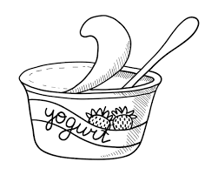


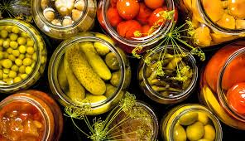
Właściwości fizyko-chemiczne: pH
Wartość pH surowców ma wysokie znaczenie dla procesów technologicznych. Wpływa na:
  stabilność mikrobiologiczną,
  smak,
  teksturę produktów.
MLEKO
Obniżenie pH poprzez dodanie lub wytworzenie kwasu mlekowego (np. przy produkcji jogurtu) powoduje koagulację białek kazeinowych → powstawanie charakterystycznej konsystencji.
↓pH
MIĘSO
pH wpływa na barwę mięsa surowego.
W procesach przetwórstwa mięsnego pH wpływa na zdolność do zatrzymywania wody i stabilizację mas mięsnych.
PRODUKTY O NISKIM pH
Produkty o niskim pH są zwykle bardziej stabilne mikrobiologiczne → powoduje to zwiększenie ich trwałości.

Slide 7


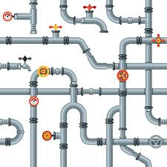

Właściwości fizyko-chemiczne: gęstość i lepkość
Gęstość i lepkość to podstawowe parametry wpływające na reologię produktów spożywczych.
Decydują one o konsystencji, co jest istotne z perspektywy użyteczności technologicznej, ale również wygody konsumenta.
PROCESY TECHNOLOGICZNE
Gęstość i lepkość wpływają na parametry procesowe (np. szybkość przepływu w liniach produkcyjnych), co może wpływać na homogenizację, klarowanie i filtrację produktów.
JOGURT
Produkty mleczne o wyższej lepkości (np. jogurt grecki vs naturalny) są preferowane ze względu na gęstszą konsystencję.

Slide 8
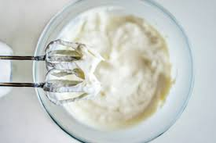
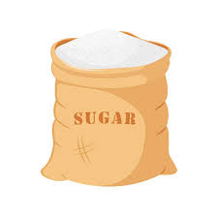


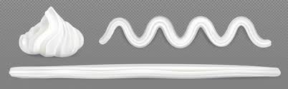
Właściwości fizyko-chemiczne: rozpuszczalność
Rozpuszczalność to zdolność surowców do rozpuszczania się w wodzie lub innych rozpuszczalnikach. Jest szczególnie ważna przy tworzeniu:
  emulsji,
  klarownych napojów,
  produktów o jednolitej konsystencji.
BIAŁKA I TŁUSZCZE
Rozpuszczalność białek i tłuszczów wpływa na stabilność pian i emulsji oraz na strukturę kremów i sosów.
CUKRY
Rozpuszczalność cukrów wpływa na klarowność napojów oraz stabilność syropów i deserów.

Slide 9

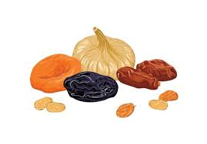

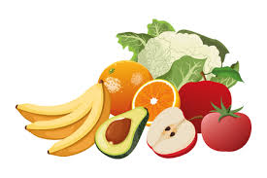
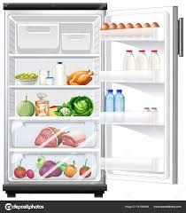
Właściwości fizyko-chemiczne: zawartość wody / wilgotność
Zawartość wody decyduje o strukturze i trwałości produktów.
Woda pełni również funkcję plastyfikatora w produktach piekarniczych i cukierniczych, wpływając na ich teksturę.
NISKA ZAWARTOŚĆ WODY
Produkty o niskiej zawartości wody charakteryzują się dłuższą trwałością i charakterystyczną konsystencją.
WYSOKA ZAWARTOŚĆ WODY
Produkty o wysokiej zawartości wody są bardziej podatne na rozwój mikroorganizmów i wymagają specjalnego przechowywania.

Slide 10
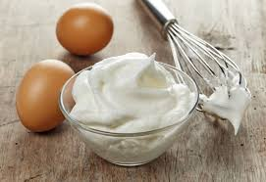
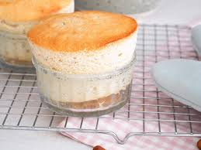
Właściwości funkcjonalne: żelowanie
ŻELOWANIE – tworzenie białkowych sieci przestrzennych, które umożliwiają zatrzymywanie wody i nadają produktowi stabilną strukturę.
  sosy
  desery
  galaretki
  wyroby piekarnicze
Białka jaj – tworzą sztywną strukturę w produkcji sufletów, biszkoptów.

Slide 11
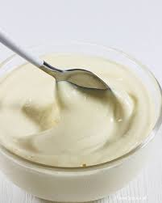
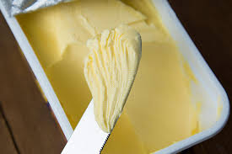
Właściwości funkcjonalne: emulgowanie
EMULGOWANIE – tworzenie stabilnych emulsji.
Zdolność do emulgowania wpływa na jednolitość i stabilność tekstury produktów.
  Produkty zawierające wodę i tłuszcze.
Margaryna i majonez – wymagają zastosowania emulgatora (np. lecytyny), aby zapobiec rozwarstwieniu faz wodnej i tłuszczowej.

Slide 12
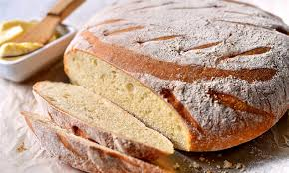
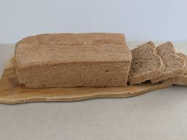
Właściwości funkcjonalne: zatrzymywanie wody
ZATRZYMYWANIE WODY (ang. Water Holding Capacity (WHC)) – określa zdolność surowców do wiązania wody oraz utrzymania wody własnej.
WHC wpływa na soczystość oraz objętość produktów po obróbce cieplnej.
  mięso
  ryby
  produkty piekarnicze
W wyrobach piekarniczych (np. chlebie) WHC wpływa na świeżość i miękkość.

Slide 13
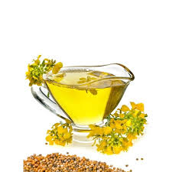
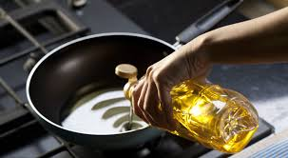
Właściwości funkcjonalne: temp. topnienia i dymienia
TEMPERATURA TOPNIENIA – temperatura, w której tłuszcz zaczyna się topić.
TEMPERATURA DYMIENIA – temperatura, w której tłuszcz zaczyna dymić. Jest to spowodowane degradacją tłuszczu – rozpadem na glicerol i wolne KT.
Parametry te wpływają na wybór surowców do smażenia i pieczenia.
Tłuszcze o wysokiej temp. dymienia (np. olej rzepakowy) są bardziej stabilne w wysokich temperaturach i mniej podatne na utlenianie.

Slide 14
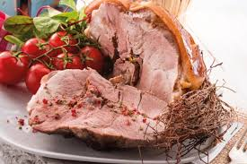
Właściwości funkcjonalne: aktywność enzymatyczna
AKTYWNOŚĆ ENZYMATYCZNA – zdolność enzymów obecnych w surowcach do przeprowadzania reakcji biochemicznych.
  dojrzewanie owoców
  mięknienie warzyw
  dojrzewanie serów
  ciemnienie enzymatyczne
W produkcji mięsnej proteazy wspomagają kruszenie mięsa, co poprawia jego kruchość i konsystencję.

Slide 15
Ocena przydatności technologicznej: sensoryczna
Analiza cech surowców za pomocą zmysłów.
Możliwa do zastosowania zarówno przez specjalistów, jak i konsumentów.
Cechy sensoryczne stanowią ważny wskaźnik świeżości, autentyczności i akceptowalności surowców.
CECHY SENSORYCZNE
smak
zapach
tekstura
barwa
wygląd

Slide 16
Ocena przydatności technologicznej: fizyko-chemiczna
Analiza cech surowców za pomocą chemicznych i fizycznych metod analitycznych.
Skład chemiczny
  NIR
  metody chemiczne – Kjeldahla (białko), Soxhleta (tłuszcze)
pH
  pH-metr
CECHY
FIZYKO-CHEMICZNE SUROWCÓW
Gęstość i lepkość
  piknometry
  areometry
  metody wagowe
  lepkościomierze
Rozpuszczalność
  metody wagowe
  dynamiczna metoda rozpuszczalności
  metoda rozpuszczalności w wysokich i niskich temperaturach
Zawartość wody i wilgotność
  metoda suszarkowa
  NIR

Slide 17
Ocena przydatności technologicznej: funkcjonalna
ZACHOWANIE PODCZAS GOTOWANIA
Zmiany strukturalne i chemiczne w surowcach
Zmiany tekstury
Zmiany barwy
Zmiany masy
ZACHOWANIE PODCZAS PIECZENIA
Zmiany w strukturze i cechach sensorycznych surowców
Zmiana masy i objętości
Zmiana barwy
Zmiana zawartości wody/wilgotności
ZACHOWANIE PODCZAS SMAŻENIA
Zmiany w teksturze, szybkie odparowywanie wody
Zmiana zawartości wody
Zmiana barwy
Wpływ na konsystencję, smak, wartość odżywczą
Mięso – denaturacja kolagenu
Warzywa - mięknienie
Cukry – karmelizacja, reakcje Maillarda
Białka – denaturacja, koagulacja
Wchłanianie tłuszczu – zmiana smaku i kaloryczności

Slide 18
Przydatność technologiczna: mięso i ryby
KOLAGEN
WYSOKA ZAWARTOŚĆ (wołowina) → denaturacja do żelatyny
pH, WHC
Odpowiadają za teksturę i soczystość mięsa
BARWA
Organoleptyczny wskaźnik jakości i świeżości
TŁUSZCZ
RYBY TŁUSTE → zawartość kwasów ω-3 (wysoka wartość odżywcza)
NISKA ZAWARTOŚĆ (ryby) → niższa zawartość tkanki łącznej, a duża delikatnych włókien mięśniowych
Kruchość mięsa
WYSOKIE WHC → lepsza konsystencja i soczystość po obróbce (produkcja wędlin i kiełbas)
RYBY → szczególnie wrażliwe na zmiany pH (świeżość, stabilność przechowalnicza)
CZERWONE MIĘSO → barwa determinowana zawartością mioglobiny i oksymioglobiny (ich poziom zależy od rodzaju i obróbki mięsa)
WYSOKA ZAWARTOŚĆ TŁUSZCZU → niezbędna ochrona przed utlenianiem lipidów (stabilność, trwałość przechowalnicza)

Slide 19
Przydatność technologiczna: mleko i prod. mleczne
BIAŁKO
TŁUSZCZ
Struktura, konsystencja, smak
pH, KWASOWOŚĆ
FERMENTACJA, ZAKWASZANIE
LAKTOZA
Struktura, konsystencja, smak
Smak słodki
KAZEINA → sieć żelowa (konsystencja produktów fermentowanych – ser, jogurt)
WYSOKA ZAWARTOŚĆ → kremowa tekstura
Nośnik smaku i aromatu
STABILNOŚĆ EMULSYJNA
substrat dla bakterii kwasu mlekowego
↓
spadek pH
↓
koagulacja białek
↓
struktura i konsystencja
FERMENTACJA
↓
↓
Uzyskiwana podczas homogenizacji
Wpływa na równomierne rozmieszczenie tłuszczu w fazie wodnej
Wpływa na trwałość produktów
(jogurt, kefir)
prod. fermentowane

Slide 20
Przydatność technologiczna: prod. piekarnicze i zbożowe
GLUTEN
Tworzenie sieci białkowej
Pożądana porowatość miękiszu i struktura ciasta
SKROBIA
PIECZENIE → Żelowanie (wyższa podatność na trawienie)
PO WYSTUDZENIU → Retrogradacja (twardnienie i świeżość pieczywa)
CUKRY
Karmelizacja
Reakcje Maillarda
Zatrzymywanie gazów (CO₂) w cieście
Tekstura, wilgotność i stabilność pieczywa
Specyficzna barwa i smak
TŁUSZCZE
Nośnik aromatu
Kruchość i zapobieganie wysychaniu
Struktura i smak produktów

Slide 21
Zakres ćwiczenia
W ramach ćwiczenia każdy z zespołów roboczych przygotowuje jeden wariant wypieków, zgodnie z podanymi recepturami.
Zespół 1: | Zespół 2: | Zespół 3:
P - pszenne | Ż - żytnie | PŻ – pszenno-żytnie
Mąka pszenna – 500 g | Mąka żytnia 720 – 500 g | Mąka pszenna – 250 g Mąka żytnia 720 – 250 g
Drożdże świeże – 25 g Mleko – 250 ml Jaja – 1 szt. Margaryna – 50 g Cukier – 5 g (1 łyżeczka) Sól – 10 g (2 łyżeczki) | Drożdże świeże – 25 g Mleko – 250 ml Jaja – 1 szt. Margaryna – 50 g Cukier – 5 g (1 łyżeczka) Sól – 10 g (2 łyżeczki) | Drożdże świeże – 25 g Mleko – 250 ml Jaja – 1 szt. Margaryna – 50 g Cukier – 5 g (1 łyżeczka) Sól – 10 g (2 łyżeczki)

Slide 22
Wykonanie ćwiczenia
Przygotowanie ciasta drożdżowego zgodnie z recepturą, z zastosowaniem różnych rodzajów mąk.
Przygotowanie farszu cebulowego.
Przygotowanie wyrobów piekarniczych – chleba i cebularzy.
Ocena przydatności technologicznej różnych rodzajów mąki.

Slide 23
Sprawozdanie
Nr grupy: ………… | Nr zespołu: ………… | Nr ćwiczenia……………………… | Data wykonania ćwiczenia: ……………………
Nazwiska i imiona: 1. 2. |  | Temat ćwiczenia …………………………………… | Rok studiów: …………
 |  |  | Tryb studiów Stacjonarne/niestacjonarne
Cel ćwiczenia,
Opis wykonania ćwiczenia,
Zestawienie graficzne uzyskanych wyników i dyskusja,
Wnioski – ocena możliwości zastosowania różnych rodzajów mąk w produkcji wyrobów drożdżowych.

Slide 24


Autor utworu: Arkadiusz Szpicer
CC BY 4.0
Materiał jest udostępniony na licencji Creative Commons Uznanie autorstwa CC BY 4.0
https://creativecommons.org/licenses/by/4.0/deed.pl
Materiał opracowany w związku z realizacją projektu „Zrównoważony Kampus SGGW - kształcenie na rzecz branż kluczowych ” nr FERS.01.05-IP.08-0067/23

